Slide 1
INTRODUKTION TIL ARBEJDEt MED
DANMARKS REKREATIVE CYKELNETVÆRK
Foto: Michael Fiukowski og Sarah Moritz
Notes:
Slideshowet er et redskab til brug for den kommunale proces med at kvalificere sine lokale planlægningsnetværk. Brug de slides der giver mening i forhold til jeres interne proces.

Slide 2
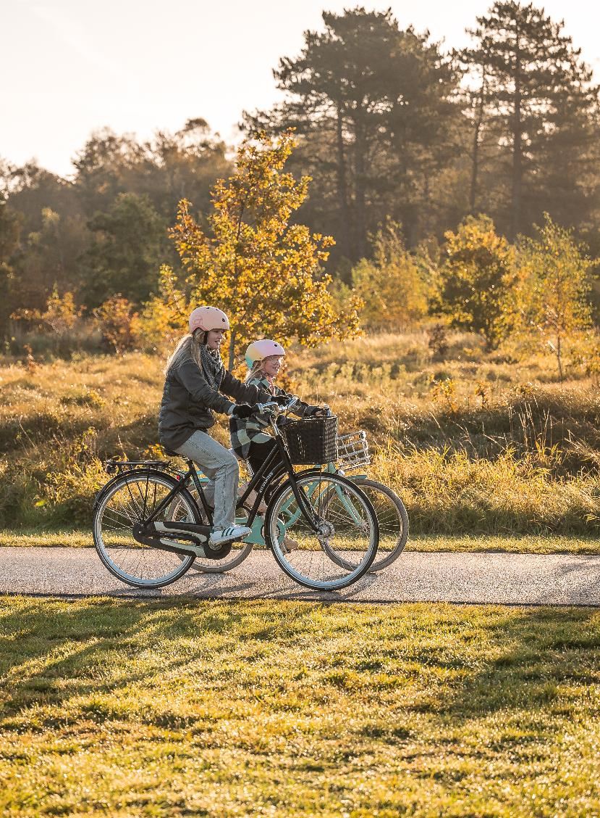
Program
Introduktion, redskaber og principper 30 min - Kort velkomst og introduktion til programmet - Hvad er et cykelnetknudepunktsnetværk? - Redskaber til brug for arbejdet med cykelnetværket - Principper for cykelnetværket
Opgave 1: Points of Interests 15 min
Opgave 2: Kvalificering af strækninger 2 timer
Fastsætte det kommende arbejde 15 min
Foto: Goodwill
Notes:
Sørg for at der er rigeligt af kaffe/te og snacks imens arbejdet står på.

Slide 3
Notes:
Filmen giver en god introduktion til hvad det er cykelnetværket skal kunne.
Det er det rekreative der er i fokus. De gode cykeloplevelser og en skøn omvej, hvor isboden er et naturligt stop på vejen.

Slide 4
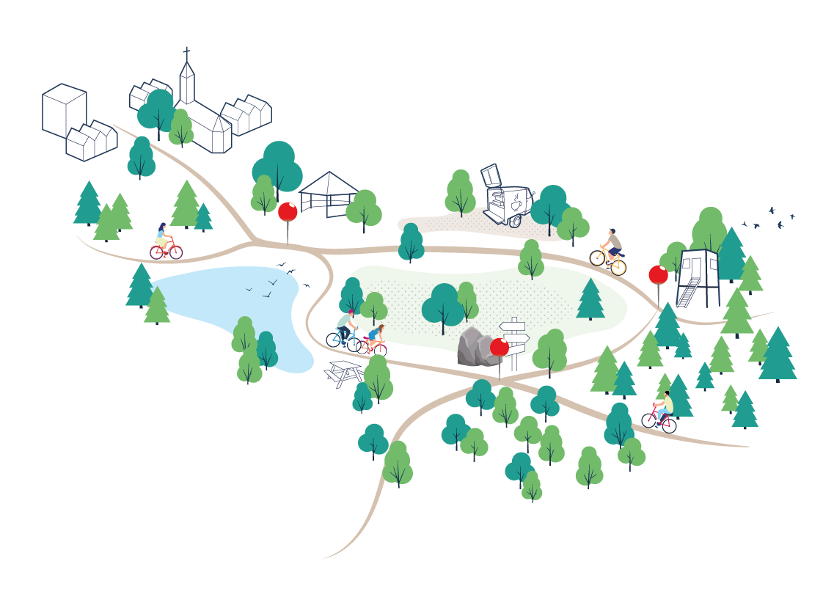
Hvad er et cykelknudepunktsnetværk?
Et netværk af cykelvenlige strækninger forbundet af knudepunkter til et net af cykeloplevelser
Foto: Sarah Green
Notes:
Et cykelknudepunktsnetværk, eller det vi også kalder et cykelnetværk i daglig tale, er strækninger af veje og stier som tilsammen skaber et netværk hvor det er godt og at cykle og hvor der er oplevelser undervejs. Derudover skal det være sikkert at cykle på.
Der hvor strækningerne mødes, og man skal tage et vejvalg, er der et cykelknudepunkt. I denne kontekst sker der som regel ikke noget spændende i et cykelknudepunkt, det er et sted hvor man skal tage et valg om hvor man nu vil cykle hen.

Slide 5
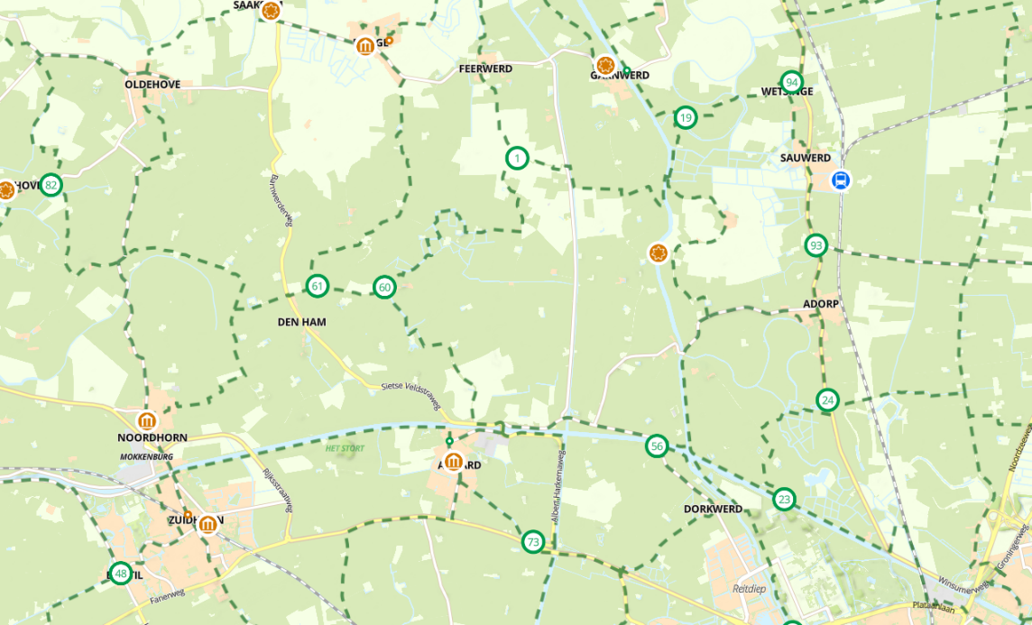
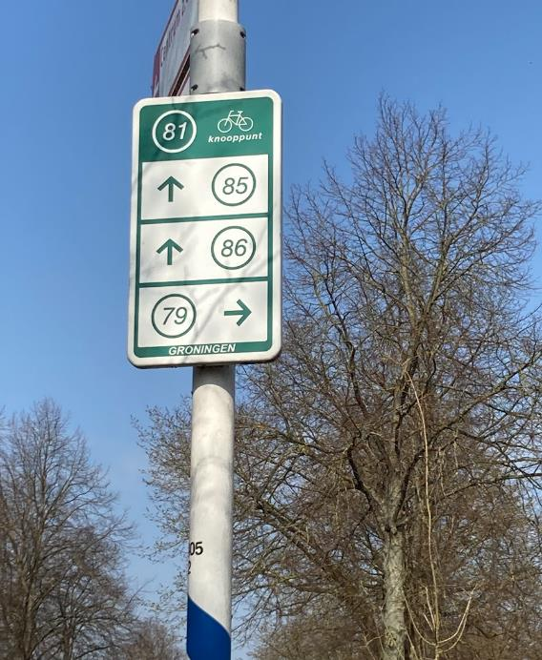
Cykelknudepunkter er vejvisning
67
81
85
60
42
74
54
Notes:
Som udgangspunkt er det strækningerne der er det interessante i et cykelnetværk. I denne sammenhæng er et knudepunkt udelukkende et sted hvor du skal bestemme hvilken strækning du nu vil cykle på. Det kan godt være at der er noget interessant ved et knudepunkt, men i bund og grund skal man bare vælge hvor man skal cykle hen.
Et eksempel kunne være at jeg i min ferie bor på strækningen mellem knudepunkt 67 og 85, og gerne vil ud og cykle en lille eftermiddagstur. Jeg kender ikke området, men dem jeg bor hos har anbefalet en rute på det lokale cykelnetværk, hvor jeg kommer forbi et par seværdigheder og et sted hvor jeg kan få en god kop eftermiddagskaffe og et stykke kage. Ruten går fra 85-42-54-74-60-81 og tilbage til 85, og er cirka 15 km lang. Det kan jeg godt overkomme på min bedstemorcykel. Da jeg kender cykelnetværket hjemmefra, er jeg tryg ved at det er sikkert at cykle på, og at det byder på flotte landskaber og fine vejstrækninger, uden for meget trafik.

Slide 6
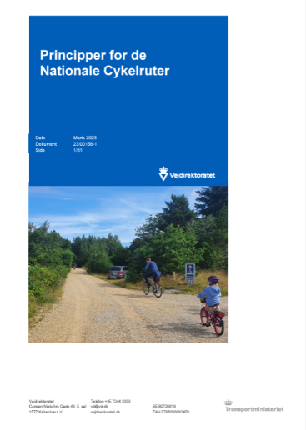
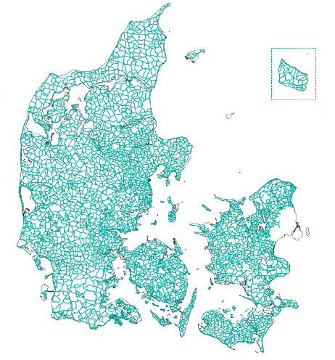
Redskaber
Notes:
Metodehåndbog- Kommunal kvalificering af Danmarks rekreative cykelnetværk- Dansk Kyst- og Naturturisme, 2024
I metodehåndbogen er der tabeller som beskriver en række parametre man bør forholde sig til når man kvalificerer strækningerne i netværket.
Principper for de nationale cykelruter- Vejdirektoratet, 2023
Planlægningsnetværket for Danmark i GeoFA, Dansk Kyst- og Naturturisme, 2024

Slide 7
Et national planlægningsnetværk
Det nationale planlægningsnetværk, som det kan ses af myndigheder i GeoFA.
Kun netværk der er kvalificeret og godkendt af kommunerne udstilles offentligt.
Planlægningsnetværket består af knap 32.000 km og cirka 8300 knudepunkter.
Notes:
Det nationale planlægningsnetværk er udarbejdet af et hollandsk firma som har specialiseret sig i at arbejde med rekreative netværk.
Netværket er udarbejdet med baggrund i offentligt tilgængelige data.
Det er et udkast til et rekreativt cykelnetværk på eksisterende infrastruktur i en dansk kontekst
29 danske kommuner har i slutningen af 2023 gennemarbejdet og kvalificeret hele eller dele af sine planlægninsnetværk, og disse er offentligt synlige i GeoFA (forår 2024) og Ud-i-Naturen (sommer 2024)
Planlægningsnetværket har vist sig at være et rigtigt godt udgangspunkt for kommunerne når de arbejder med at udpege sine cykelnetværk.

Slide 8
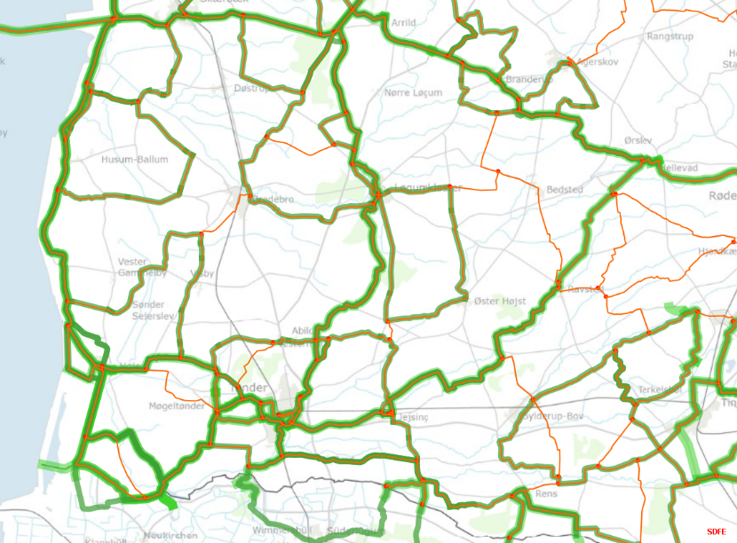
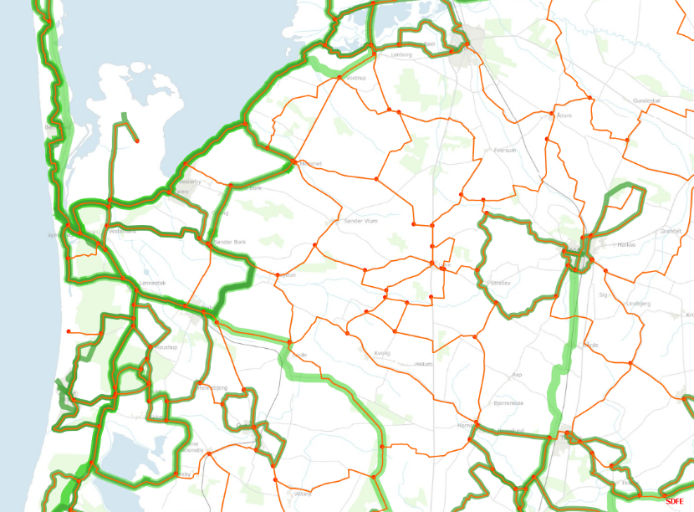
Planlægningsnetværket og eksisterende cykelruter
Notes:
De grønne streger er registrerede cykelstrækninger, og de røde streger er planlægningsnetværket to forskellige steder i Danmark
Nogle steder er der et stort sammenfald mellem eksisterende cykelruter som det ses til venstre, hvor cykelnetværket mest af alt binder de eksisterende ruter sammen og andre steder giver planlægningsnetværket en stor tilføjelse til de cykelruter der allerede findes.
Det er ikke alle eksisterende cykelruter som egner sig til at være en del af det rekreative cykelnetværk. Det kan for eksempel være at de er pendlerruter langs hovedveje med meget trafik, eller det kan være at cykelruten er udpeget for 30 år siden, og i mellemtiden er der sket en stor forøgelse i trafikmængden.

Slide 9
Principper
Særlige steder skal forbindes, via oplevelser og herlige strækninger, indenfor trygge og sikre rammer
Oplevelser og variation
Landskab
Udsigt
Vejgeometri
”Små” overraskelser
Service og tilgængelighed
Attraktioner og seværdigheder
Overnatning
Faciliteter
Forplejning/handel
Trafikforbindelser
Sikkerhed og sammenhæng
Sikkerhed
Sammenhæng
Fremkommelighed
Komfort
Notes:
Når man arbejder med netværket er det vigtigt at holde principperne for cykelnetværket for øje, de er opdelt i tre kategorier og de beskrives yderligere i metodehåndbogen.
OPLEVELSER OG VARIATION:
Det skal være en god oplevelse af cykle på cykelnetværket. Det må hverken blive for kedeligt eller for svært. For at det ikke bliver en kedelig oplevelse er det vigtigt at der løbende ’sker noget’, enten i det landskab man cykler igennem, eller at der er variation i de veje og stier man cykler på.
SERVICE OG TILGÆNGELIGHED:
Cykelnetværket skal lede cyklisterne forbi udvalgte attraktioner og seværdigheder. Desuden skal man komme forbi steder hvor man kan købe mad og drikke, forbi overnatningssteder, og andre faciliteter og services, der gør cykelturen let og behagelig.
SIKKERHED OG SAMMENHÆNG
Det skal være sikkert at cykle på cykelnetværket, så trafiksikkerheden skal vægtes højt. Dertil kommer at cykelnetværket skal være sammenhængende – der må ikke være ’huller’ i netværket. Og alle strækninger skal selvfølgelig kunne cykles på, så man ikke behøver at stå af sin cykel for et trække den, eksempelvis op ad en trappe, over kantsten eller gennem ikke-cykelbare bomme o.l. Her bliver belægning et vigtigt fokuspunkt, for det skal også være behageligt at cykle på netværket.

Slide 10
Opgave 1: Points of interests
Markér 7-12 væsentlige steder for turismen på kortet.
Steder det er vigtigt at cykelnetværket kommer forbi såsom:
væsentlige sommerhusområder
enestående naturoplevelser og landskaber
særlige seværdigheder
services
store attraktioner
Det kan også være at der er nogle steder lige på den anden side af kommunegrænsen.
Foto: Daniel Villadsen
Notes:
Arbejdsgruppen skal markere 7-12 væsentlige steder for turismen på kortet.
Netværket er for rekreative ture, dvs. de steder netværket skal forbinde, er væsentligste sommerhusområder, enestående oplevelser, seværdigheder, services og attraktioner.
De markerede POI’er skal sikre, at cykelnetværket fra starten forbinder de vigtigste steder i kommunen: de steder cyklisterne overnatter med de steder, cyklisterne skal besøge. Stederne på listen er selve skelettet for udarbejdelsen af cykelnetværket. Det er forventeligt at de fleste af disse POI’er allerede er tilgængelige via planlægningsnetværket, men denne proces er netop et led i at sikre dette.

Slide 11
Oplevelser og variation
Landskab
Udsigt
Vejgeometri
”Små” overraskelser
Opgave 2: Kvalificering af strækninger
Start i et område hvor gruppen har lokal kendskab, og gennemgå netværket:
Kommer netværket forbi de udpegede Points of Interests?
Er der nogle strækninger som ligger for tæt? Hvor den ene skal fjernes?
Er der nogle steder hvor der mangler en strækning? Måske er der nogle infrastrukturprojekter på vej såsom planer om en ny cykelsti som vil være oplagt at have med? Eller en ny udstykning som skal kobles på?
Er strækningerne sikre nok at cykle på? Er der nogle strækninger eller kryds som er udfordrende?
Service og tilgængelighed
Attraktioner og seværdigheder
Overnatning
Faciliteter
Forplejning/handel
Trafikforbindelser
Sikkerhed og sammenhæng
Sikkerhed
Sammenhæng
Fremkommelighed
Komfort
Foto: Sarah Green
Notes:
Helt lavpraktisk starter man et sted hvor der er kendskab til området og man gennemgår strækning for strækning.
Er der oplevelser undervejs? Hvordan er den at cykle på? Er der noget at se undervejs?
Varierede landskaber? Hvordan ser det ud langs vejen? Er der en alternativ rute som er bedre end denne? Hvilke faciliteter kommer vi forbi?
Er strækningen sikker nok? Er der trafiktællinger på den? Hvordan er vejovergangene?
Man skal også hæve blikket, og se på helheden i cykelnetværket:
Er der nogle strækninger der ligger for tæt op ad hinanden? Hvis de gør, giver det så mening at begge strækninger er med, eller skal
man fjerne én strækning? Mangler der strækninger nogle steder for at det giver mening i forhold til hele kommunen? Er netværket tættere nogle steder end andre steder? Hvad er årsagen til dette, og er det ok? Det har for eksempel vist sig at det er svært at lave et tæt netværk
omkring motorveje og motortrafikveje, fordi de mangler gode overgange.

Slide 12
Det kommende arbejde- forslag til tidsplan
Uge 1-5: Kvalificering af strækninger #1
Internt arbejdsmøde 1- Gennemgang af 1/3 af netværket, afsæt 2-3 timer
Internt arbejdsmøde 2- Gennemgang af 2/3 af netværket, afsæt 2-3 timer
Internt arbejdsmøde 3- Gennemgang af 3/3 af netværket, afsæt 2-3 timer
Internt arbejdsmøde 4- Fysisk inspektion af udvalgte strækninger afsæt ca. 6 timer
Ændringerne rentegnes af GIS-medarbejder
Uge 5: Midtvejsworkshop
Uge 6-10: Kvalificering af strækninger #2
Kommunen inddrager større turismeaktører
Kommunen indgår dialog med lodsejere, hvis der er oplagte strækninger som er private
Kommunen inddrager relevante lokale foreninger
Kommuner foretager ved behov grundigere fysisk inspektion mv.
Kommunen tager en dialog med nabokommunerne
Uge 10: Deadline for ændringer til cykelnetværket
Uge 11-12: Færdiggørelse af det digitale netværk
Uploades i GeoFA
Godkendes politisk
Synliggøres i GeoFA
Notes:
Dette er et udkast til en tidsplan, man kan tilpasse den enkelte proces.
Lodsejerdialog tager som regel længere tid end det er angivet her, men hvis man ikke har cykelnetværk på private veje og privat fællesveje, så er den realistisk i forhold til kvalificering af strækninger.
Det er en rigtigt god idé at holde en stram tidsplan i kvalifikationsrunderne, da det gør det lettere at holde fokus på projektet.
Den politiske godkendelse tager længere tid, da der som regel er deadline for dagsorden en måned før møderne.
Efter netværket er godkendt samt uploaded og syligt i GeoFA, skal det ud at leve. Så det giver rigtig god mening at planlægge for nogle aktiviteter som kan udbrede kendskabet til det digitale cykelnetværk, og det er en god idé at afsøge om det er muligt at påbegynde skiltningen i et udvalgt område.

Slide 13
Tak for i dag!

